Slide 1






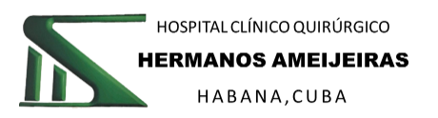
Desarrollo de aplicaciones basadas en análisis imagenológico en apoyo al diagnóstico y tratamiento de lesiones cutáneas.

Slide 2
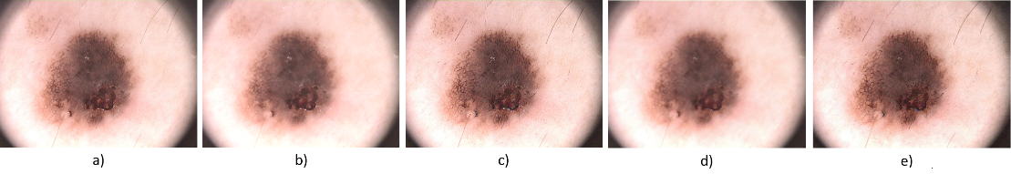
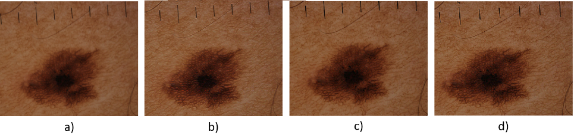
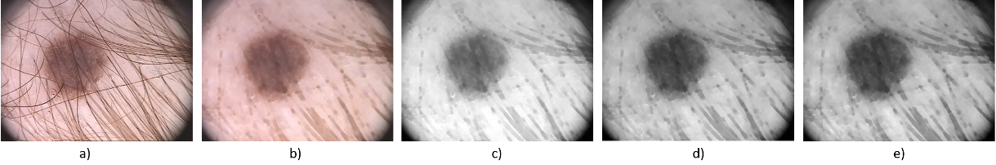
AÑO 2020
Demanda del CIGB para trabajar con imágenes dermatoscópicas y desarrollar una app para acompañar el análisis de la evolución de lesiones tratadas con el Heberferón.
Comenzamos a estudiar las imágenes. Un equipo de Práctica Laboral: Claudia Olavarrieta, Marcos Valdivié y Luis E. Dalmau presentan los resultados del estudio de varios algoritmos para el preprocesamiento de las imágenes.
Fig. 1: Método Bottom-Hat. a) Imagen Original b) Imagen – Bottom-Hat c) Imagen + Bottom-Hat d) Imagen – Top-Hat + Bottom-Hat e) Imagen – Top-Hat – Bottom-Hat
Fig. 2: Mejora de Bordes. a) Imagen Original b) Unsharp Filter c) Laplacian Filter d) Sharpening Filter
Fig. 3: Eliminación de artefactos usando clausura. a) Imagen original b) Resultado final c) Resultado en canal Rojo d) Resultado en canal Verde e) Resultado en canal Azul

Slide 3
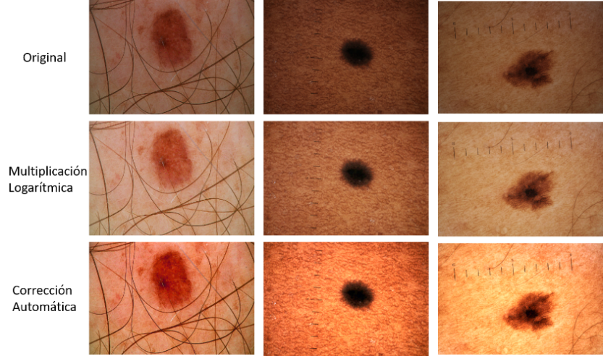
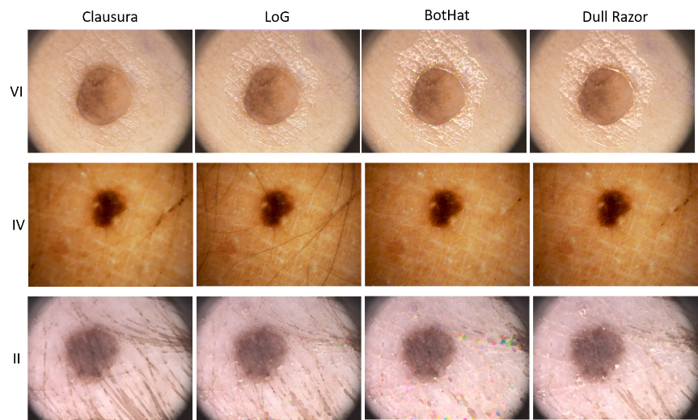
AÑO 2021
Fig. 11: Mejora de Iluminación
Fig. 12: Eliminación de artefactos

Slide 4
AÑO 2021
Comunicación de resultados en dos eventos: Jornadas de Matemáticas Aplicadas y Compumat y obtienen premios en ambos.
Se comienza a trabajar en un modelo de clasificación automática basada en redes neuronales para clasificar en cuatro clases. Tesis de Diploma de Claudia Olavarrieta Martínez.

Slide 5
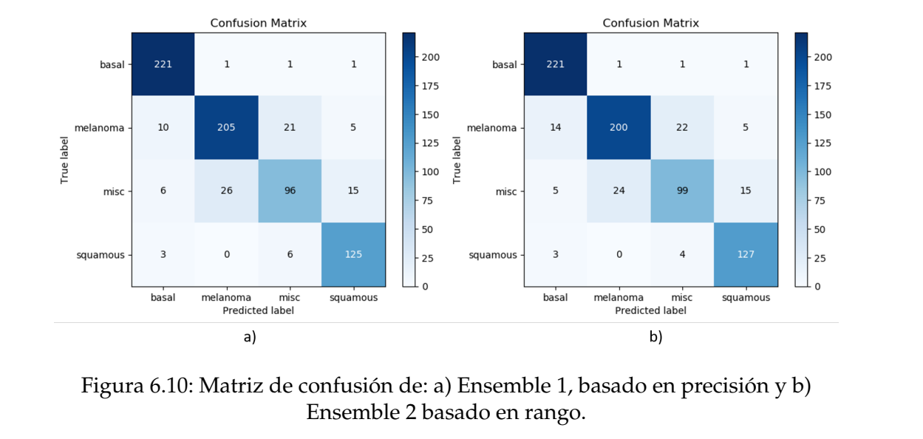
AÑO 2022
Defensa de la tesis “Clasificación de lesiones de cáncer de piel en imágenes dermatoscópicas usando redes neuronales” (cotutora la Dra. Merly Puig del HHA) Claudia Olavarrieta Martínez.
Se firma Contrato de servicios científico-técnicos con el CIGB el 15 de septiembre de 2022.
Comienza la programación de DermaUH v1.0 sobre la plataforma Streamlit.

Slide 6

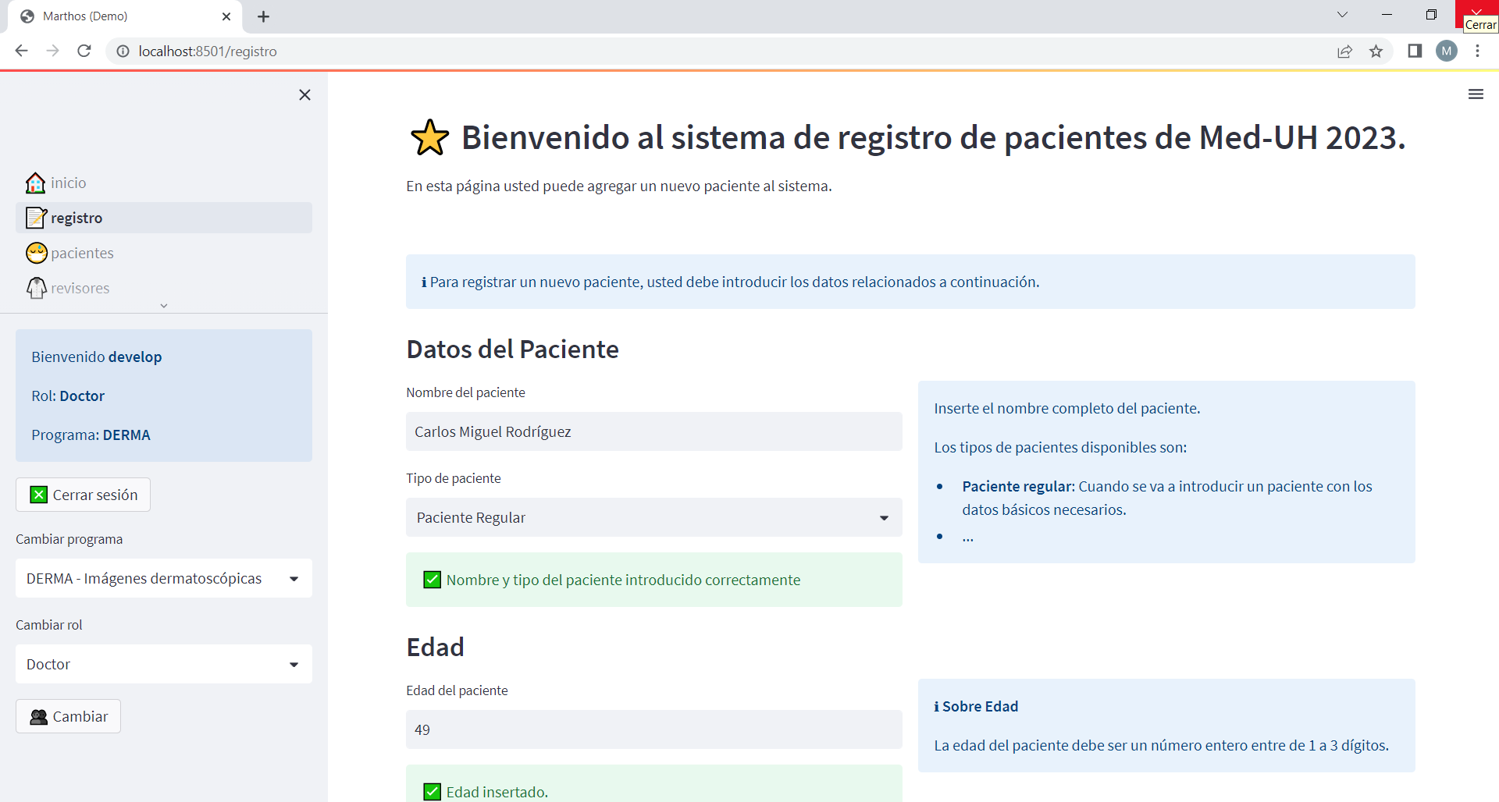
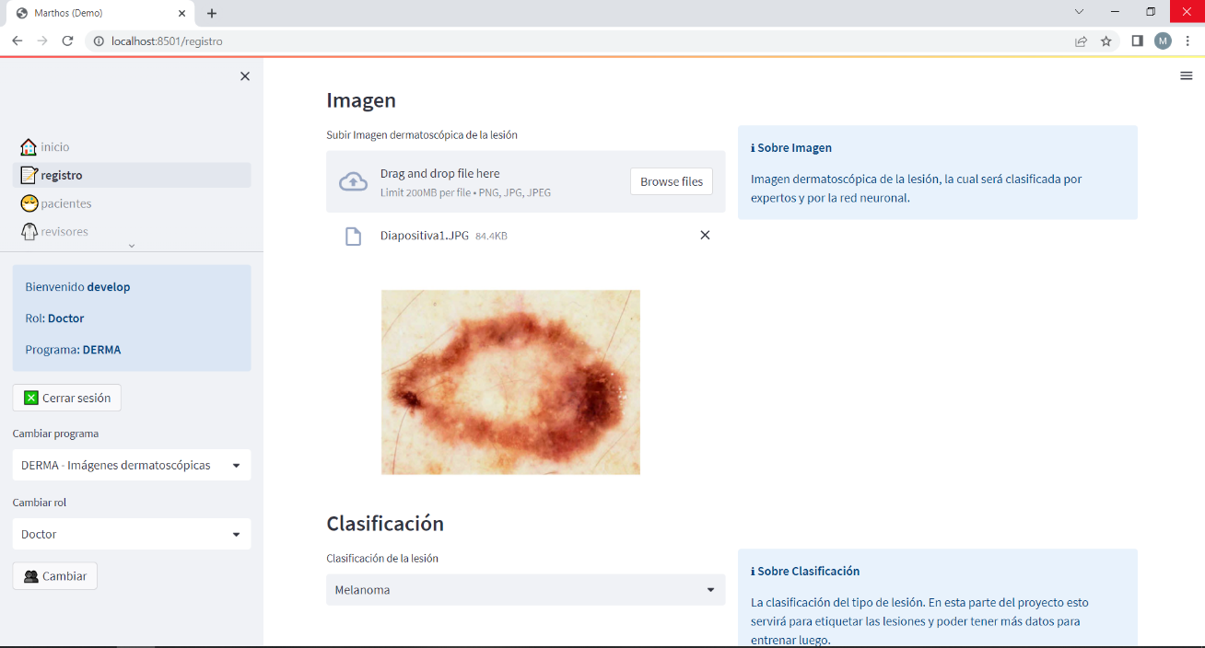
AÑO 2023
V 1.0 registro 1230-06-2023
App web en Streamlit con facilidades para anotar metadatos, procesar imágenes (segmentar y clasificar automáticamente) y crear la BD propia de pacientes cubanos en colaboración con el Hospital Clínico Quirúrgico “Hermanos Ameijeiras” 2023.

Slide 7
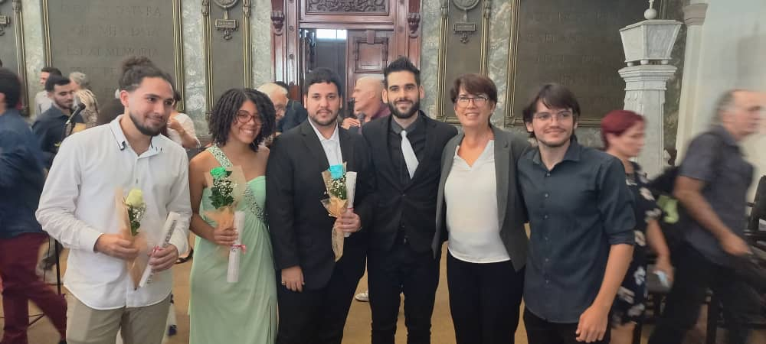
AÑO 2023
Comienzan los trabajos:
Jordan Pla González; “Características en lesiones cutáneas: el uso de la Inteligencia Artificial en la clasificación de imágenes dermatoscópicas”.
Dianelys Cruz Mengana; “Clasificación de lesiones de piel en imágenes segmentadas con modelo basado en U-Net”.
Mauricio Salim Mahmud Sánchez; “DermaUH, un sitio de ayuda al diagnóstico dermatoscópico”. (Versión 2.0 DermaUH)
Karel Manresa León; “Procesamiento de imágenes clínicas de lesiones de piel”.
Defensa de las tesis a finales de 2023

Slide 8
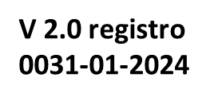
TRL 5

Slide 10
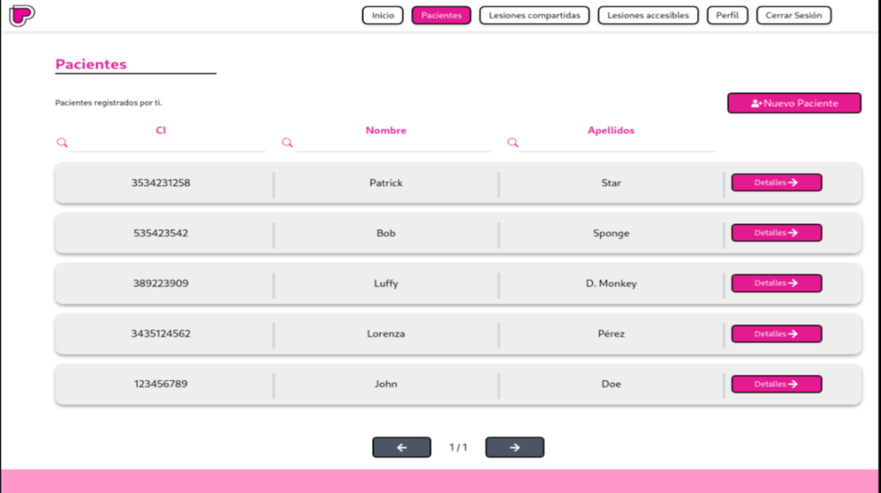

Slide 11
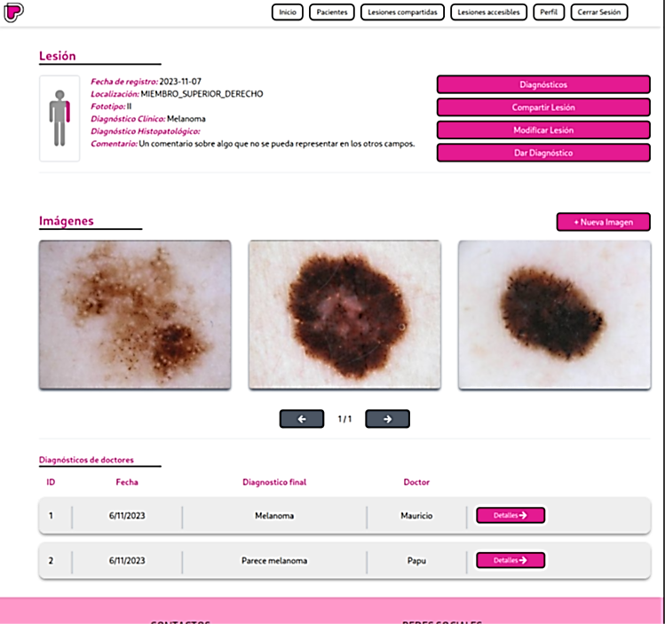

Slide 12
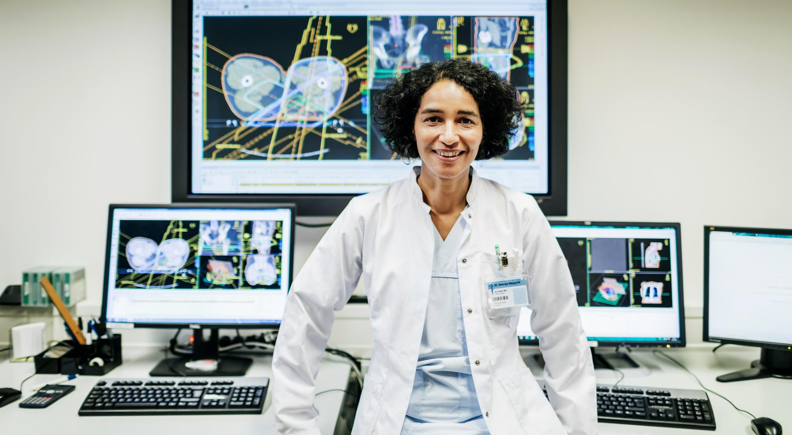

Servicios de DermaUH
Registro de pacientes
Diagnóstico automático
Procesamiento de la imagen
Registro unificado de pacientes, datos, imágenes de cada consulta
Diagnóstico automático e instantáneo usando IA
Métodos para mejoramiento del contraste, segmentación
Colaboración médica
App multiplataforma
Compartir acceso a determinados pacientes.
Acceso a Internet desde cualquier dispositivo

Slide 13
VISIBILIDAD DE DermaUH derma.uh.cu
NODO DE LA UH - ETECSA
TECNOMÁTICA
ETI - BCF
NODO DE LA UH - ETECSA

Slide 14

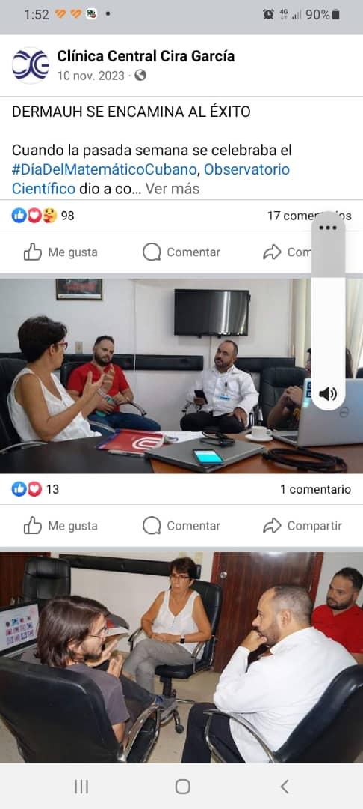
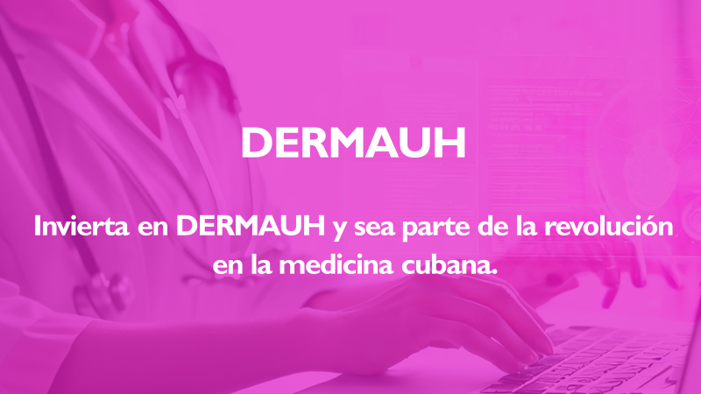
Comunicando resultados en diferentes espacios
AÑO 2023
Concurso de Biomédica organizado por la Fundación de Innovación y Desarrollo, fase final septiembre 2023
GANADORES

Slide 15

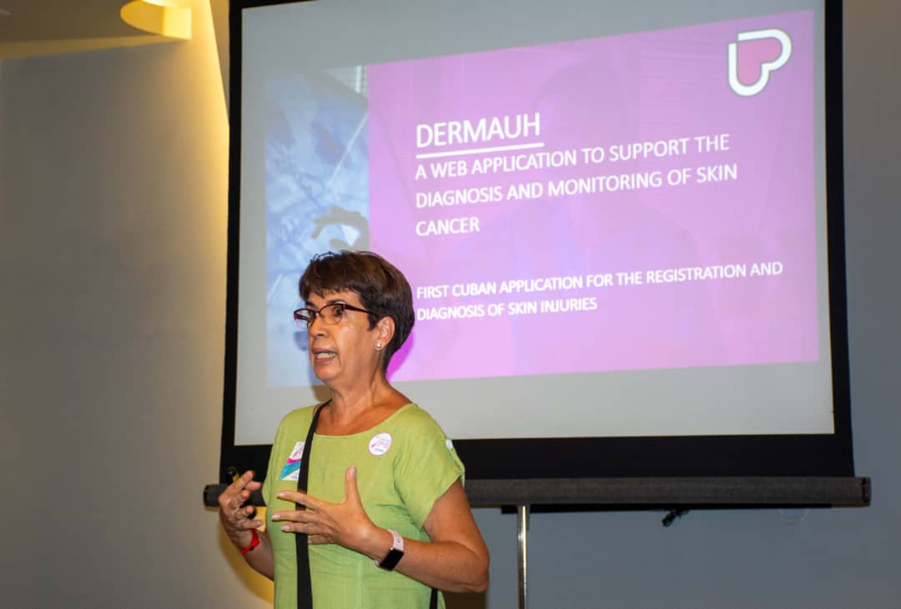
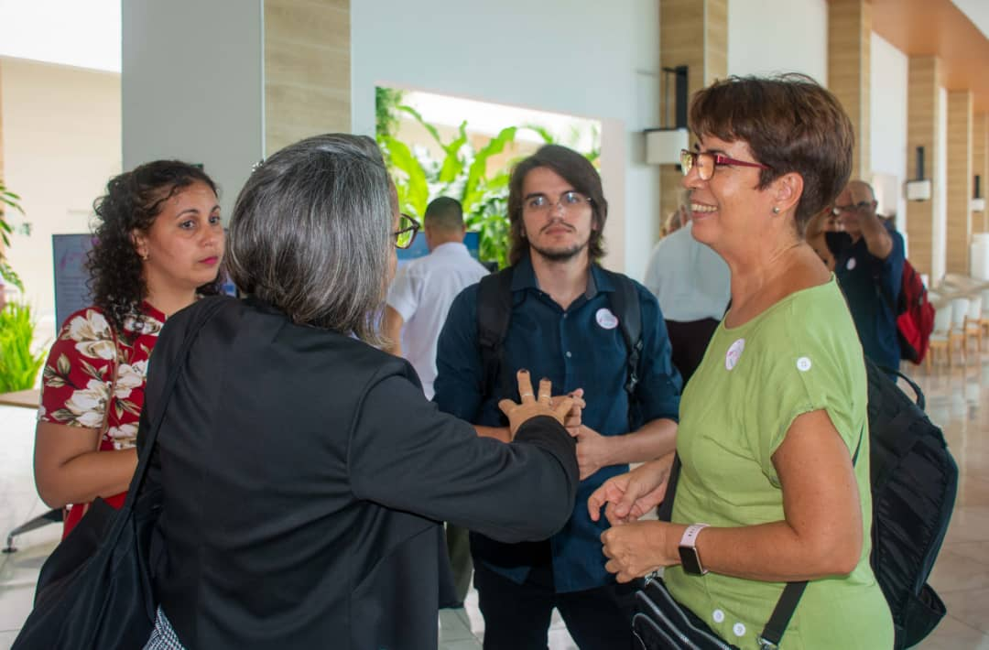
El CIGB invitó al equipo a presentar la aplicación en el Congreso “Interferones en cáncer y enfermedades virales”. Septiembre 2023

Slide 16
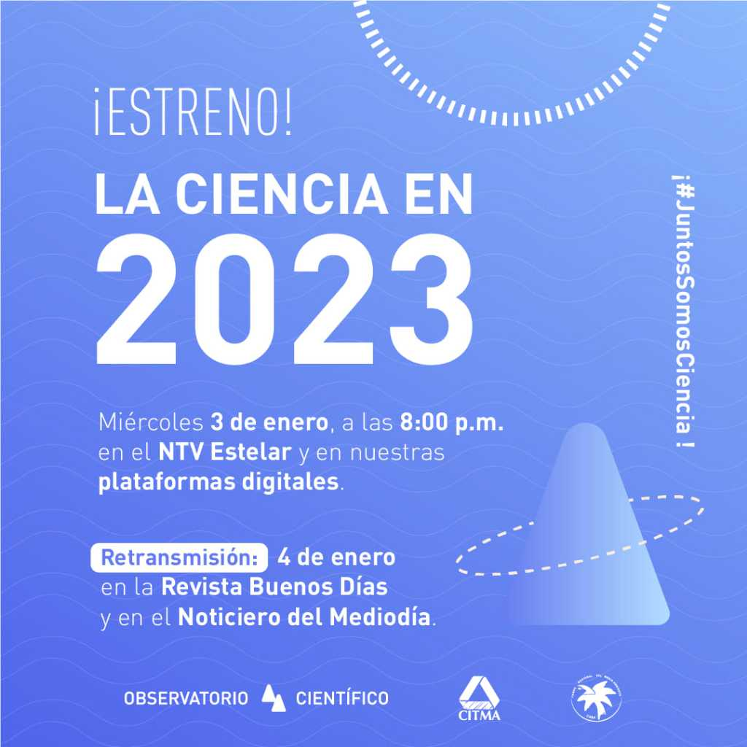
AÑO 2024
Comunicando resultados en diferentes espacios
Workshop “DERMATOSCOPY AND DERMATOPATOLOGY WITH ARTIFICIAL INTELIGENCE” January 2024
Del Observatorio Científico, material transmitido
a inicios del 2024

Slide 17
AÑO 2024
Comunicando resultados en diferentes espacios
REVISTA CUBA INTERNACIONAL, No. 504, pág. 18, 2024, Prensa Latina
DermaUH, una app cubana
“para la piel”

Slide 18
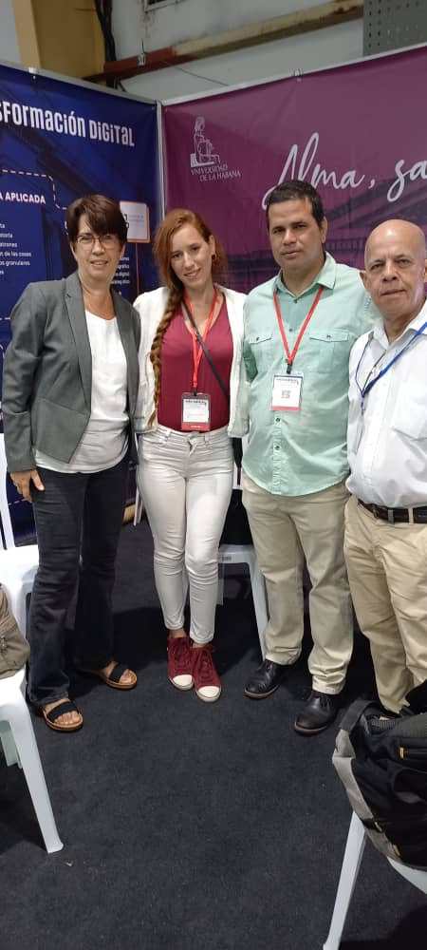
AÑO 2024
Comunicando resultados en diferentes espacios
INTELIGENCIA ARTIFICIAL EN LA CLASIFICACIÓN DE LESIONES CUTÁNEAS
Jordan Plá González; Manuel Antonio Vilas Valiente; Marcos A. Valdivié Rodríguez; Claudia Olavarrieta Martínez; Rigoberto García Gómez; Rocío Ortiz Gancedo; Marta Lourdes Baguer Diaz-Romañach

Slide 19
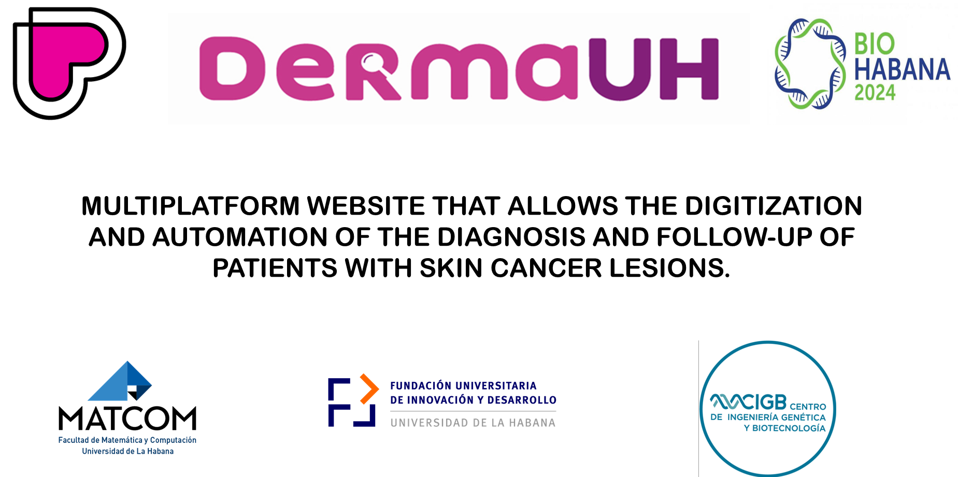
AÑO 2024
TALLER UNIVERSIDAD EMPRESA en Biohabana 2024 conjuntamente con el Dr. Iraldo Bello

Slide 20
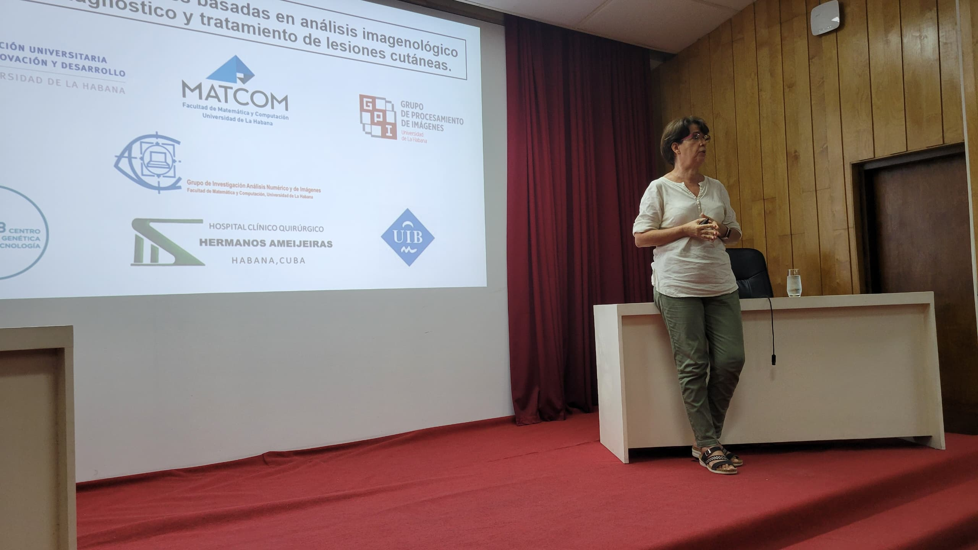
AÑO 2024
En el mes de junio el Dr. Rigoberto García invitó a nuestro equipo para la charla inaugural de la Jornada Científica de la Clínica Central Cira García.
En el mes de julio la Dra. Ileana Morales invitó a nuestro equipo a exponer en el Comité de Innovación del MINSAP.

Slide 21

DERMA CHALLENGE: clasificando imágenes dermatoscópicas
Trabajo por equipos
Preparación en Incuba (Octubre 2024) para el “Pitch”.
Final próximo jueves a las 14:00
Los equipos con modelos revisados defenderán su propuesta con un Pitch de 5 minutos

Slide 22
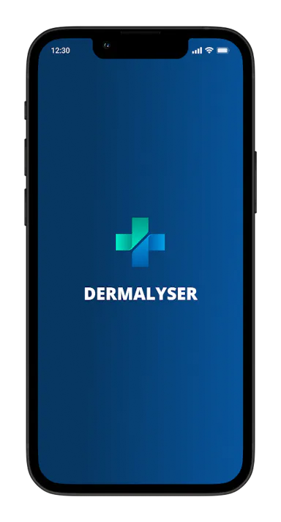


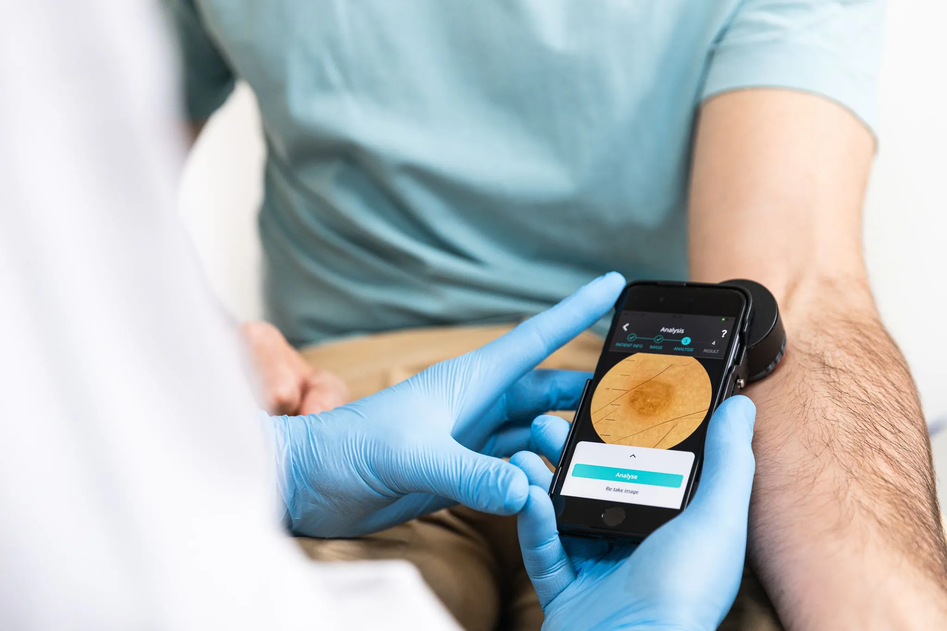


Similares en el mercado
Obtención de imágenes, documentación y el diagnóstico del cáncer de piel y otras afecciones basados en inteligencia artificial (IA). Aplicación de pago
Con dermatoscopio adjunto provee, basado en IA riesgo de malignidad
Sistema de apoyo a la toma de decisiones clínicas diseñado para mejorar la precisión diagnóstica y ayudar en la toma de decisiones.
Teledermatología que puede descargarse de forma gratuita y anónima. Los dermatólogos proporcionan al usuario un diagnóstico sugerente y una recomendación de tratamiento.
www.aimedtech.com
Potente tecnología de IA para que los profesionales del cuidado de la piel y la estética se relacionen digitalmente con los clientes para obtener mejores resultados.
Notes:
Of course there are similar apps in the world that are very useful. Maybe, you are using some of them! But sometimes you have to pay, or you are not allow to use it in Cuba, etc. As examples we can mention these ones we have here.

Slide 23
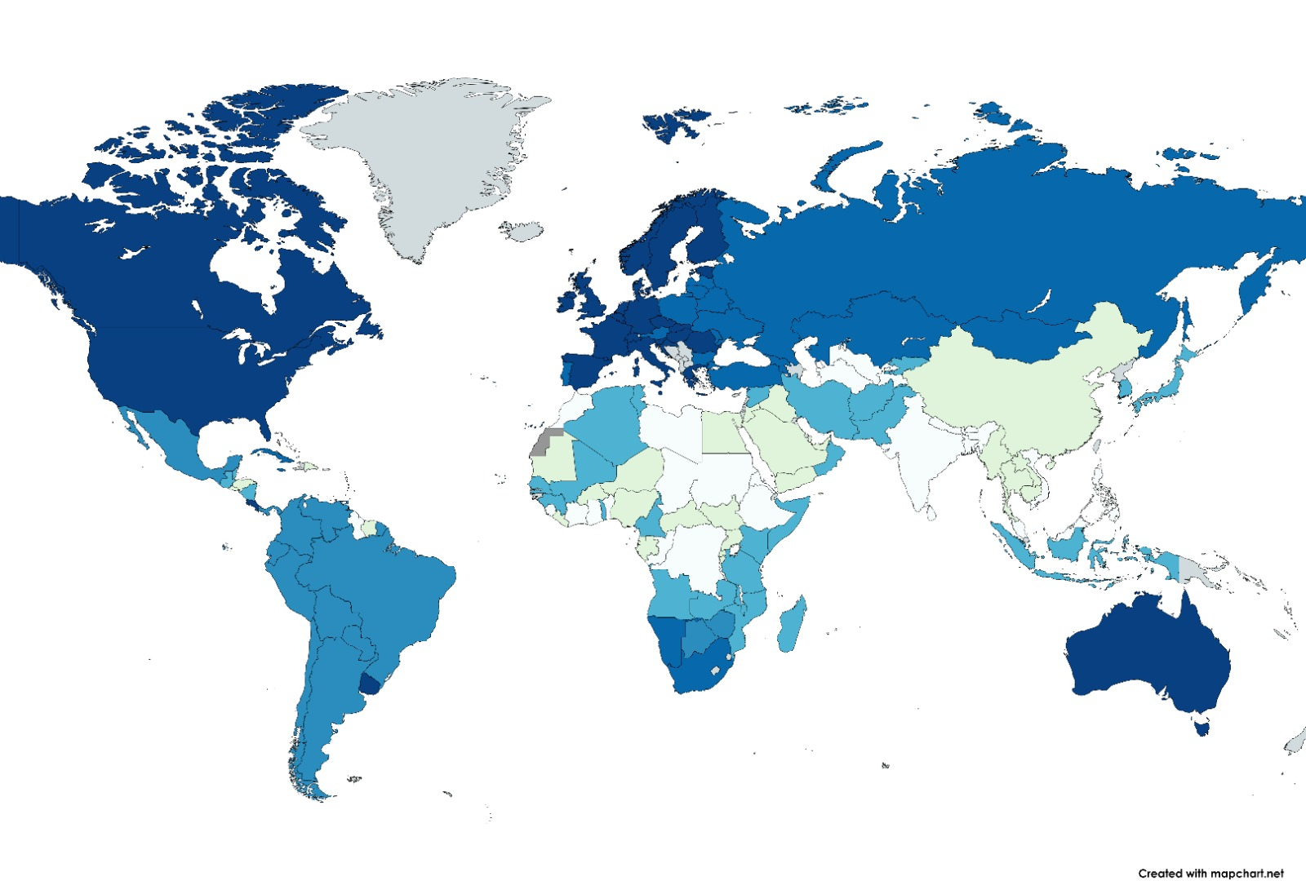
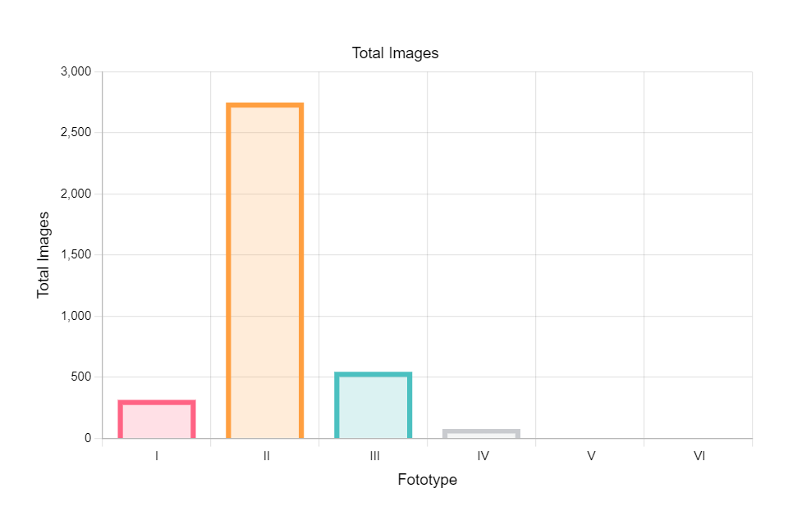
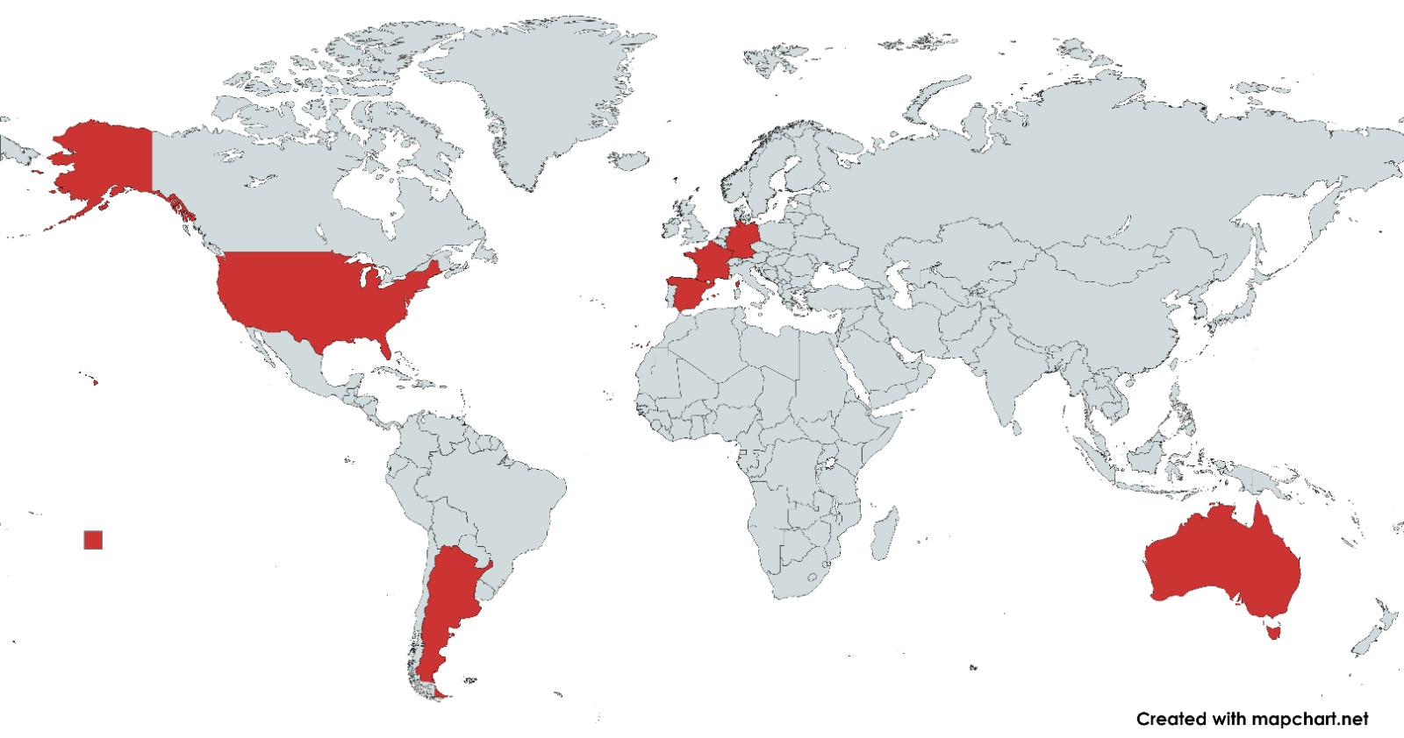
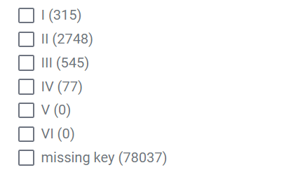
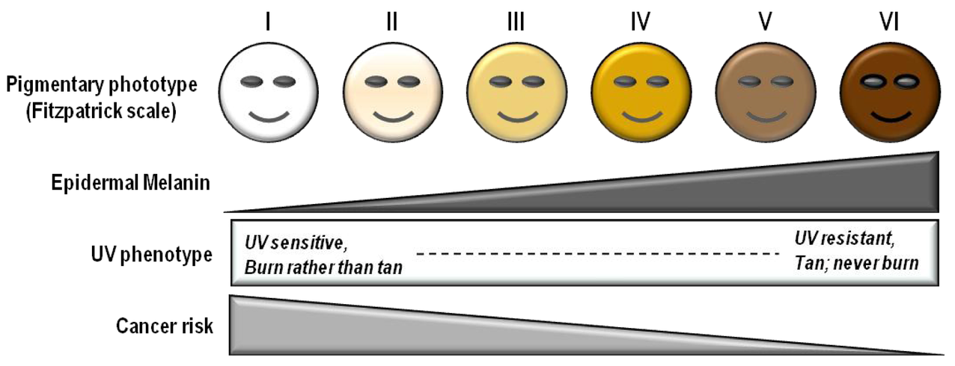
The International Skin Imaging Collaboration ISIC ​
RETO:
COLECCIÓN DE IMÁGENES
Incidencia cáncer de piel
Países que tributan a ISIC
Notes:
Izquierda superior la incidencia del cáncer de piel en el mundo, izquierda inferior paises que tributan a ISIC, a la derecha fototipos en ISIC.

Slide 24

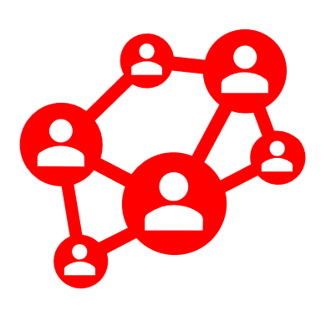
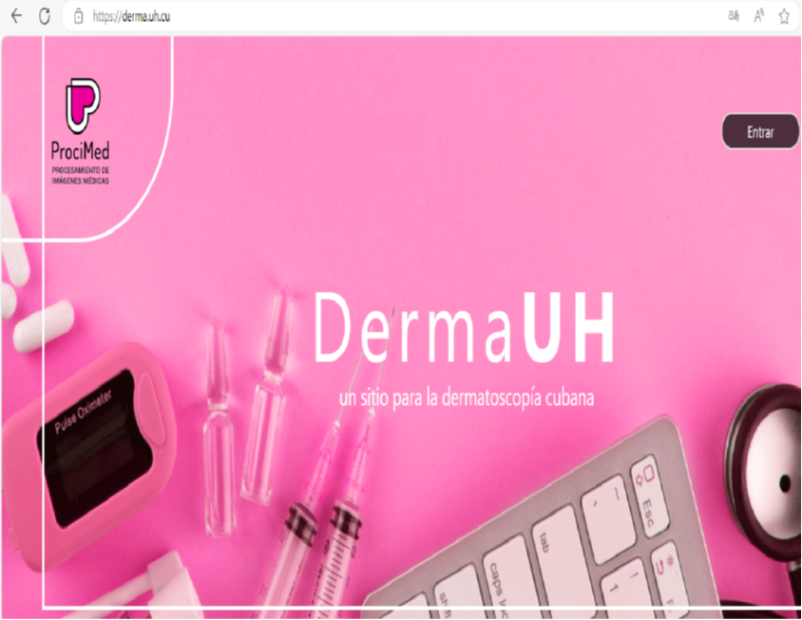






ECOSISTEMA
TRL 2
V 3.0
Mejorar precisión clasificación
Clasificación por características
Visualización
Explicabilidad
Clasificación según fototipos
IA
Notes:
En esta lámina quiero mostrar nuestro ecosistema, ahi se destaca qué nos diferencia de las demás aplicaciones, y es la mas importante porque es la solución innovadora en la que trabajamos ahora, hay que mejorar esta lámina…..

Slide 25
ECOSISTEMA
¿QUÉ NOS DISTINGUE? ¿POR QUÉ OTRA APP?
DESARROLLAMOS PRODUCTOS A LA MEDIDA DE LAS NECESIDADES, TRABAJAMOS CON ESPECIALISTAS.
GARANTIZAMOS LA TRAZABILIDAD DE LAS DECISIONES Y TRATAMIENTOS.
PODEMOS CONTRIBUIR A LAS DECISIONES.
SOCIALIZACIÓN ENTRE NUESTROS ESPECIALISTAS.
APROVECHAMOS EXPERTICIA PARA CAPACITACIÓN.
CREAMOS PRODUCTOS CUBANOS.
BASE DE IMÁGENES ANOTADAS DE PIELES TROPICALES.
V 3.0
IA
Notes:
En esta lámina quiero mostrar nuestro ecosistema, ahi se destaca qué nos diferencia de las demás aplicaciones, y es la mas importante porque es la solución innovadora en la que trabajamos ahora, hay que mejorar esta lámina…..

Slide 26
Desarrollo de aplicaciones basadas en análisis imagenológico en apoyo al diagnóstico y tratamiento de lesiones cutáneas.

